Slide 1
Teoria da Evolução Química

Slide 2
Atualmente, a hipótese aceita surgiu nos trabalhos do bioquímico russo Aleksandr Ivanovich Oparin (1894-1980) e do geneticista escocês John B. S. Haldane (1892-1964). Estudos geológicos concluíram que a atmosfera da Terra era composta metano (CH4), amônia (NH3), hidrogênio (H2) e vapor da água.
Além disso, naquela época, a Terra sofria um bombardeio constante de cometas, asteroides e raios provenientes das tempestades.
Com o passar do tempo, a Terra se resfriou, e foi nesse cenário que devem ter surgido os primeiros seres vivos.
Em 1953, o químico norte-americano Stanley Miller (1930-2007) propôs um experimento para testar uma hipótese de formação de substâncias orgânicas.

Slide 3
Nesse experimento, o vapor d’água, proveniente da ebulição da água, misturava-se com os prováveis gases presentes na atmosfera primitiva.
Durante uma semana, essa mistura foi submetida a descargas elétricas, que simulavam os raios.
Após esse tempo, o líquido resultante foi analisado e nele foram encontradas diversas substâncias ausentes no início do experimento, entre elas alguns aminoácidos, os componentes básicos das proteínas, que estão presentes em todos os seres vivos.
Os aminoácidos têm, em sua composição, os elementos carbono (C), hidrogênio (H), oxigênio (O) e nitrogênio (N), todos presentes nas substâncias que, supostamente, compunham a atmosfera primitiva.

Slide 4
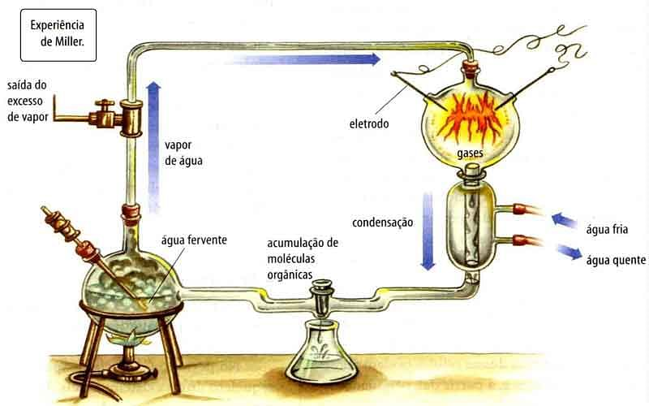
Imagem sobre a experiência de Miller

Slide 5
Nos oceanos primitivos, esses aminoácidos uniram-se formando compostos mais complexos, semelhantes às proteínas, e, em seguida, após novas reações, elas deram origem aos coacervados.
Os coacervados são constituídos por proteínas e uma camada dupla de proteínas. Com o passar do tempo, tais estruturas tornaram-se mais complexas, dando origem aos primeiros seres vivos.
Segue link para ilustração:
A origem de vida na Terra
https://youtu.be/IF7Bx6HIWDc

Slide 6
Hipótese heterotrófica e autotrófica
A hipótese heterotrófica está entre as concepções existentes sobre os primeiros seres vivos. Ela considera que os primeiros organismos eram heterotróficos, simples e seres fermentadores.
Diante disso, esses organismos nutriam-se de matéria orgânica simples presente no meio. Ao final desse processo, surgiam como produto final gás carbônico (CO₂). A disponibilidade de alimento e a forma como o obtinham permitiram reproduzir-se rapidamente e proliferar-se naquele ambiente.
Esses seres vivos teriam também a capacidade de mutação, fazendo com que, a longo prazo, surgissem seres autotróficos, capazes de realizar fotossíntese.

Slide 7
Os seres vivos que possuíam atividade autotrófica modificaram a atmosfera, que passou a ter oxigênio livre em sua composição química, possibilitando o surgimento de seres vivos que eram capazes de usar o oxigênio pela respiração aeróbica.
Em suma, os primeiros seres vivos eram muito simples, lembrando os procariontes atuais; a longo prazo, foram surgindo células mais complexas, os eucariontes e, assim, podem ter sido capazes de formar colônias e dar origem aos primeiros seres pluricelulares.
HETERÓTROFO ANAERÓBIO FERMENTAÇÃO CO2
AUTÓTROFO FOTOSSÍNTESE O2
HETERÓTROFO AERÓBIO RESPIRAÇÃO AERÓBIA

Slide 8
A hipótese autotrófica é defendida por vários estudiosos. Segundo essa hipótese, a vida na superfície terrestre era praticamente impossível, pois os milhares de meteoritos que caíam com frequência na superfície geravam grande energia, devido a seu impacto, que impedia qualquer forma de vida na superfície terrestre. A partir desse argumento, os defensores da hipótese autotrófica acreditam que a vida na Terra tenha surgido em locais mais protegidos, como no fundo dos mares.
A base dessa hipótese é o fato de os primeiros seres vivos terem sido bactérias, que viviam em locais protegidos e obtinham energia para seu metabolismo a partir da síntese de substâncias inorgânicas, ou seja, a quimiossíntese.

Slide 9
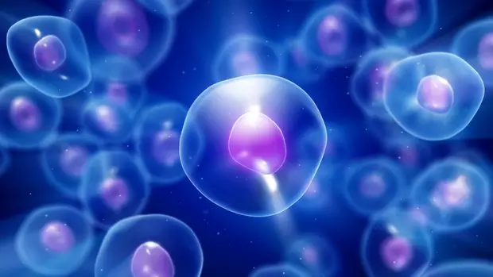
A vida na Terra teve origem há cerca de 4 bilhões de anos
Foto: Getty / BBC News Brasil

Slide 10
Para ilustrar...
Contribuição da aluna Tamires Vieira Lins – 1° ADM/2021
"Timelapse do futuro: Uma jornada ao fim dos tempos” - 29:20 https://youtu.be/uD4izuDMUQA
(Ativar legendas em português)
O surgimento da vida - Documentário (2010) – 46:59
https://www.youtube.com/watch?v=26SV_X506VY

